Slide 1
Veřejné finance 2. seminář FTVS UK
Ing. Michal Čermák
cermak@pef.czu.cz

Slide 2
Program semináře
Externality
Legislativní proces (3. cvičení)
Rozpočtové kapitoly (3. cvičení)
Veřejné výdaje (3. cvičení)
Fiskální federalismus, daňové určení (3. cvičení)

Slide 3
Existence externalit
Externality = nechtěné efekty výrobních a spotřebitelských aktivit, které se na trzích neprojevují přímo;
= dopad chování jednoho ekonomického subjektu na blahobyt jiného subjektu, který není tržně vyjádřen, nebo‑li situace, kdy trh nereaguje na vedlejší efekty výroby či spotřeby.
Pro existenci externalit je nutno splnit dvě podmínky:
činnost jednoho subjektu působí ztrátu blahobytu druhému subjektu,
tato ztráta blahobytu není kompenzována
někdy bývá ještě připojována podmínka třetí:
3. vzájemná závislost nesmí být zprostředkována obchodem
Notes:
Výroba nebo spotřeba statku může způsobit náklady i těm, kteří ji neužívají, například kvůli znečištění ŽP.
Externí náklady, externality, jsou považovány za jednu z forem tržního selhání, které zabraňuje (Pareto) efektivní alokaci zdrojů. Odchylky od Pareto efektivní alokace zdrojů, vychylují ekonomiku od stavu konkurenční rovnováhy (a od prvního nejlepšího neoklasického stavu) a maximum společenského blahobytu není dosahováno.
V případě existence externalit, tržní ceny neodrážejí celkové společenské náklady (nebo přínosy). Efektivitu tržního mechanismu má proto zlepšit regulace, například ve formě zavedení regulačních daní nebo dotací. Externality tak bývají považovány zároveň za jeden z důvodů vládních zásahů do ekonomiky a existence veřejného sektoru vůbec.
Ekonomická literatura obecně považuje za zdroj externalit absenci dobře definovaných vlastnických práv
Ekonomická teorie tak vidí důvody a příčiny existence externalit v neexistenci trhů a hlavním, ne však jediným zdrojem tohoto typu tržního selhání, je absence přesného vymezení a vynucení vlastnických práv Teorie externalit je tak často aplikována environmentální ekonomií, protože kvalita environmentálních služeb bývá považována za typické zboží, pro které nejsou vlastnická práva definována a proto pro ně ani neexistuje trh. Na druhé straně je to právě environmentální ekonomie, která se nejvíce podílela na rozvoji teorie a empirie externalit.

Slide 4
Externality
Externality mohou být produkovány výrobci i spotřebiteli
Výrobní
Spotřební
Podle vlivu členění externality na:
Positivní
Negativní
Veřejné statky jsou chápány jako zvláštní druh externality
V případě, že jednotlivec vytváří positivní externalitu, která má efekt na každého dalšího jednotlivce v národním hospodářství – v tomto případě je externalita chápána jako čistě veřejný statek (ochrana životního prostředí, odstraňování ekologických zátěží).
Někdy bývají všeobecně positivní externality chápány jako veřejné statky (public goods) a negativní externality jako „public bads“.
Notes:
dvě podmínky existence externalit:
1) činnost jednoho subjektu působí ztrátu (změnu) blahobytu druhému subjektu a
2) tato ztráta (změna) blahobytu není kompenzována.
Tato definice nemusí být v mnoha případech vyčerpávající. Někteří ekonomové připojují dodatečnou podmínku, že vzájemná závislost nesmí být zprostředkována obchodem (trhem).
K technologickým externalitám dochází tehdy, když produkční a spotřební činnosti jednoho subjektu ovlivňují úroveň produkce a spotřeby jiných subjektů. Externí efekty působí přímo, nikoli prostřednictvím trhu a cen. Na rozdíl peněžní (pekuniární) externality se omezují pouze na reálné proměnné (vyjímajíc monetární).
Nevedou k posunu produkčních a užitkových funkcí, ale k pohybu po křivce. Působí nepřímo prostřednictvím trhu a změn cenových relací, a z tohoto důvodu nenarušují koordinační a alokační funkci trhu. K pekuniárním (peněžním) externalitám dochází, když chování výrobců a spotřebitelů ovlivňuje soustavu cen v ekonomice a následně, v důsledku změn rozpočtového omezení, je ovlivněn blahobyt jiných výrobců a spotřebitelů.
Pekuniární efekty tak označují normální, běžné situace, kdy zisk firmy závisí nejen na vlastních vstupech a výstupech, ale také na vstupech a výstupech jiných firem. Firmy produkující substituční statek, mohou využívat, a to i běžně dělají, ve výrobě stejný druh vstupů, přičemž poptávka firmy po vstupech vede ke zvýšení ceny vstupu, což se odrazí ve zvýšených nákladech nebo sníženém zisku jiné firmy operující na relevantním trhu.
Nejrozšířenější přístup k externalitám je odvozován od toho, jakým způsobem je ovlivňována užitková nebo produkční funkce dotčeného subjektu externalitou2. Hovoříme o pozitivních (kladných) nebo negativních (záporných) externalitách. Pozitivní (kladná) externalita vede k vnějším úsporám, to znamená, že efekt pozitivně ovlivňuje užitkovou nebo produkční funkci dotčeného subjektu externalitou (snižuje náklady nebo zvyšuje produkci/užitek). Jestliže aktivita generující externalitu naopak vede ke zvýšení nákladů nebo snížení produkce/užitku strany, která je externalitou ovlivněna, mluvíme o vnějších záporných úsporách, nebo-li negativních externalitách.
externality podle toho, kdo je produkuje, na produkční a spotřební. Jestliže firma ovlivňuje přímo činnost jiných ekonomických subjektů (nezávisle na tržním mechanismu), hovoříme o produkční externalitě (např. výrobní závod svými emisemi ovlivňuje činnost čistírny prádla, firma znečišťující řeku ovlivňuje všechny spotřebitele i výrobce níže na toku řeky). Jestliže spotřebitel přímo ovlivňuje užitek nebo újmu jiného spotřebitele nebo výrobce, hovoříme o spotřební externalitě (např. spotřeba tabáku, alkoholu, hlasité hudby).

Slide 5
Příklady externalit
Negativní externality
Znečišťování životního prostředí
Používání mobilního telefonu v divadle
Přetížený internet
Pití alkoholu a řízení
Studenti opisující při zkoušce, což změní celkové hodnocení
Positivní externality
Výzkum a vývoj
Očkování
Sníh odklizený před sousedovým domem
Sportovní hala
Upravené běžkařské trasy
CO NENÍ CHÁPÁNO JAKO POSITIVNÍ EXTERNALITA
Zvyšování cen nemovitostí v příměstských oblastech
Je to spíše považováno za „finanční“ externalitu

Slide 6
Externality
Negativní výrobní externalita
Vzniká ve chvíli, kdy produkce firmy snižuje užitek ostatních a tato ztráta blahobytu není firmou kompenzována
Negativní spotřební externality
Když spotřeba jednotlivce snižuje užitek ostatních a tato ztráta není producentem externality kompenzována.
Positivní výrobní externalita
Vzniká, pokud produkce firmy zvyšuje blahobyt ostatních a toto zvýšení není producentovi externality kompenzováno.
Positivní spotřební externalita
Když spotřeba jednotlivce zvyšuje užitek ostatních a toto zvýšení není kompenzováno uživateli externality.

Slide 7
Transakční náklady
Čas, práce a ostatní zdroje, které jsou vynaložené za účelem uzavírání a vymáhání smluv a transakcí
Souhrnné náklady spojené se sjednáním a realizací transakcí
Dělení:
Interní – hrazené v rámci firmy
Externí – mezi 2 subjekty, nespadající ani do jedné z nich

Slide 8
Možnosti řešení negativních externalit
Soukromé řešení existence externalit
Internacionalizovat negativní/pozitivní externality
Coaseho Teorém
Použití právního státu
Náprava negativních externalit pomocí veřejného sektoru
Zakázat negativní externalitu
Regulovat negativní externalitu
Zdanit negativní externalitu – Pigouova daň
Vytvořit tržní systém obchodování s povolenými negativními externalitami
Podpora producentů pomocí dotací
Vytvoření systému kvót
Notes:
Koncepce daně jako nástroj internalizace externalit
Pigouova daň znamená vynucenou internalizaci, která se realizuje pouze na základě zásahu státu. Uskutečňuje se u původce, který odvádí platby v případě, negativních externalit a získává dotace v případě pozitivních externalit. Vynucená internalizace má ve srovnání s dobrovolnou internalizací dvě
nevýhody. Za prvé podstatně menší flexibilitu řešení, neboť internalizace se realizuje pouze cestou zatížení původce (argument flexibility). Za druhé – pro
poškozeného může být výhodné strategicky skrývat své preference, které se vztahují na aktivity původce spojené s negativními externalitami (argument
strategie).
Ačkoliv byl Pigou zastáncem liberalismu, obhajuje zároveň potřebu státních zásahů při řešení tzv. externalit.
S jiným řešením problému externalit přišel v roce 1960 Ronald H. Coase.
Coaseův teorém
Ronald H. Coase (1910 - ) je anglický ekonom, jehož hlavním zájmem byla teorie firmy, studium problémů odvětví a trhů, je nositelem Nobelovy ceny za
ekonomii. Coaseův teorém znamená takové řešení, kdy lidé sami mohou vyjednávat o alokaci zdrojů bez vynaložení nákladů, sami mohou dohodou vyřešit problém externalit.
Dotčené strany mohou vždy dosáhnout dohody, v jejímž důsledku si všichni polepší a jejíž výsledek bude efektivní.
Coaseho koncept (tj. řešení externalit kolektivním vyjednáváním) se od internalizace s využitím plateb odlišuje dvěma znaky. Jednak je výsledkem dobrovolné internalizace, která je zajištěna tržní samoregulací ekonomických aktivit a jednak internalizace cestou trhu se může realizovat jak u původce
externality, tak i u subjektu, který je jí postižen.Dobrovolnost tržního (vyjednávacího) řešení vyplývá z teze efektivnosti.
Participace na zvýšení blahobytu, které se realizuje díky dosažení maxima efektivnosti cestou vyjednávání, vytváří stimul pro dosažení tohoto maxima.
Základem teze invariance (která spolu s tezí efektivnosti představuje tzv. Coaseův teorém) je úvaha, že všechny subjekty, které jsou vzájemně propojeny
externím efektem, se na vzniku této externality podílejí. Např. podnik A negativně ovlivňuje emisí škodlivin výrobu podniku B. Podstatná je však nejen
skutečnost, že podnik A emituje škodliviny, ale i to, že podnik B své stanoviště zvolil v sousedství podniku A. Tento reciproční vztah (dvojí příčina vzniku
externalit) ukazuje, že lze nejen uvažovat kompenzační platby původce poškozenému, ale i kompenzační platby poškozeného původci, tak aby byl
stimulován k omezení své aktivity spojené s externími efekty. Podle teze invariance se dosáhne optima nezávisle na směru kompenzačních plateb.

Slide 9
Coaseho teorém
Ronald Coase (1910 – 2013), nositel Nobelovy ceny
Každou externalitu lze odbourat bez ohledu na náklady účastníků
Dotčené strany dosahují dohody, kde si všichni polepší a stav je efektivní
Původní myšlenka byla v hledání řešení, jak přidělit vysílací rádiové frekvence jednotlivým rádiovým stanicím – výhradní frekvence – ekonomický profit – ochota zaplatit konkurenci za využití jiné frekvence*
Předpoklady:
Transakční náklady jsou blízké nule
Ochota vyjednávat mezi subjekty
Oba subjekty jsou v soukromém vlastnictví
* The Problem of Social Cost, Journal of Law and Economics, 1960

Slide 10
Coaseho teorém grafické zobrazení
Zdroj: Mikroekonomie 1, Jindrák

Slide 11
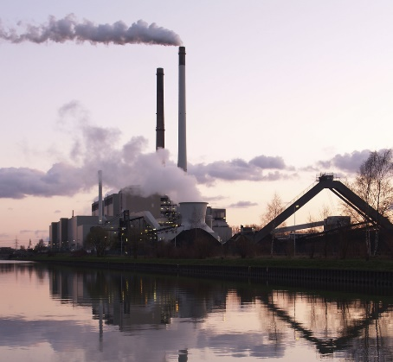
Emisní obchodování – řešení problému externalit
Vládou řízený tržní mechanismus, který je využíván pro snížení znečistění tím, že poskytuje ekonomické benefity subjektům produkujícím negativní externality. Obchodování s emisními povolenkami vede k řízení zmírňování změny klimatu.
Cílem emisního obchodování je snížení emisí skleníkových plynů. Subjekty, které mají úspory nákladů při redukci emisí, mohou uspořené emisní povolenky prodat těm, u kterých je taková redukce nákladná.
Obchodovat můžou státy Kjótského protokolu, kteří se účastní Dodatku 1 (Annex) v rámci systému Mezinárodního emisního obchodování (IET)
Největší podíl na obchodování má systém European Union Emission Trading Scheme (EU ETS), kterého je účastníkem i ČR
V České republice vede agendu Ministerstvo životního prostředí. Provozovatelé zařízení dostávají část povolenek bezplatně, zbytek si mohou koupit v aukci nebo na trhu. Povolenky jsou vedeny v povolenkovém rejstříku, který vede OTE, a. s.
EU ETS – 11 000 zařízení z odvětví energetiky, výroby oceli a železa, cementu a vápna, papíru, chemického průmyslu, rafinérií a letecké přepravy v 31 státech – 2 mld t CO2 ročně. V roce 2020 budou emise v EU ETS o 21 % nižší ve srovnání s rokem 2005.

Slide 12
Externality ve sportu - příklady
Pozitivní externality – investice do lidského rozvoje, uchování lidského potenciálu, životní styl, využití volnočasových aktivit, zdravotní vlivy – vliv nepřímých ekonomických benefity
- menší náklady na pracovní neschopnost
- menší náklady na zdravotní péči
Negativní externality – ekologické, biomedicínské….

Slide 13
Vývoj kurzu emisních povolenek v EUR/t (2005-2020)
Zdroj: Investing.com
Notes:
Evropský systém obchodování s emisemi (ETS) pokrývá asi 12.000 podniků (elektrárny, letecké společnosti, atd.) a reguluje přibližně 45 procent produkce skleníkových plynů v Evropské unii. ETS stanovuje limity celkového množství skleníkových plynů, které mohou být emitovány sektory v jeho působnosti, a zároveň umožňuje podnikům získat nebo zakoupit emisní povolenky, s nimiž lze podle potřeby obchodovat.
Zdroj: Patria.cz
"Nárůst cen emisních povolenek se promítne do zdražení silové elektřiny. Tato komodita však s nejvyšší pravděpodobností vykáže více tlumený cenový vzestup, jelikož ji ovlivňuje i celková ekonomická aktivita. Ta se sice v posledních měsících normalizuje, její návrat na předkrizové úrovně však potrvá delší dobu," uvedl analytik společnosti Cyrrus Tomáš Pfeiler.
Zdražování povolenek obecně znamená pro evropské elektrárny a továrny dodatečné náklady při spalování fosilních paliv, což má vliv mimo jiné i na ceny elektřiny. Cílem systému obchodování s emisními povolenkami je snižování emisí skleníkových plynů. Cena povolenky s vypořádáním v prosinci 2020 včera ráno vystoupila až na 30,13 eura, nejvýše od roku 2006. Podle obchodníků stojí za zdražováním kombinace faktorů, včetně zhoršeného výhledu u produkce větrné energie a příznivého vývoje na akciových trzích.
Ekolist.cz
Jedná se o CFD kontrakt obchodovaný na sekundárních trzích
Analytici z banky Berenberg předpokládají cenu v 2020 - 30 EUR
Cena povolenek – růst?

Slide 14
Otázky - externality
Může jedna činnost vytvářet zároveň pozitivní i negativní externality? Vysvětlete na příkladu.
Pokud posloucháme nahlas hudbu, tak pokud lidé mají tuto hudbu rádi, tak se tím pro ně vytváří positivní externalita. Pokud však jim hlasitá hudba vadí, tak vytváříme negativní externalitu.
Pokud pěstujeme na zahradě okurky a postříkáme je proti hnilobě/plísni, tak se jedná o kladnou externalitu pro naše sousedy tím, že nešíříme plíseň. Pokud má však vedle nás soused ekofarmu zaměřenou na biokvalitu, tak vytváříme externalitu negativní, protože se mohou tyto ochranné prostředky objevit i na jeho okurkách v biokvalitě a nemůže je tedy prodat.

Slide 15
Otázky navázané na jednotlivé příklady:
- Kouření jednotlivců
- Výstavba sportovního stadionu
- Produkce toxických odpadů při výrobě
- Očkování proti přenosným nemocem
Dochází v tomto případě k externalitám? Jestliže ano, tak je popište a uveďte, zda jsou positivní či negativní.

Slide 16
Rozpočtová soustava
Soustava veřejných rozpočtů
Nadnárodní rozpočet
Federální rozpočet (není v ČR)
Státní rozpočet
Rozpočty krajů a obcí
Soustava mimorozpočtových peněžních fondů
Rozpočty veřejnoprávních neziskových organizací
Rozpočty veřejnoprávních podniků a příspěvkových organizací

Slide 17
Státní rozpočet
centralizovaný peněžní fond
bilanci příjmů a výdajů
finanční plán
finanční zákon
ekonomický vztah
nástroj rozpočtové politiky státu

Slide 19
Makroekonomický rámec státního rozpočtu ČR
HDP
Spotřeba vlády
Spotřeba domácností
Deflátor HDP
Míra nezaměstnanosti
Mzdy a platy
Tvorba hrubého fixního kapitálu
Zahraniční obchod
Poměr salda běžného účtu k HDP
Průměrná míra inflace
Kurz EUR/CZK
Vývoj cen ropy
Dlouhodobé úrokové sazby
HDP Eurozóny
Oblasti, které se musí řešit na MF při tvorbě státního rozpočtu

Slide 20
Rozpočtové kapitoly
Návrh státního rozpočtu je zpracováván dle jednotlivých kapitol státního rozpočtu, zahrnující práva a povinnosti ústředních orgánů státní správy a dalších organizačních složek státu
Členění dle příjmů a výdajů, specifických příjmů a výdajů, dílčí ukazatele kapitol
Státní závěrečný účet – kontrola hospodaření, schválení vždy ke konci dubna následujícího roku.
Všeobecná pokladní správa
Vládní rozpočtová rezerva

Slide 21
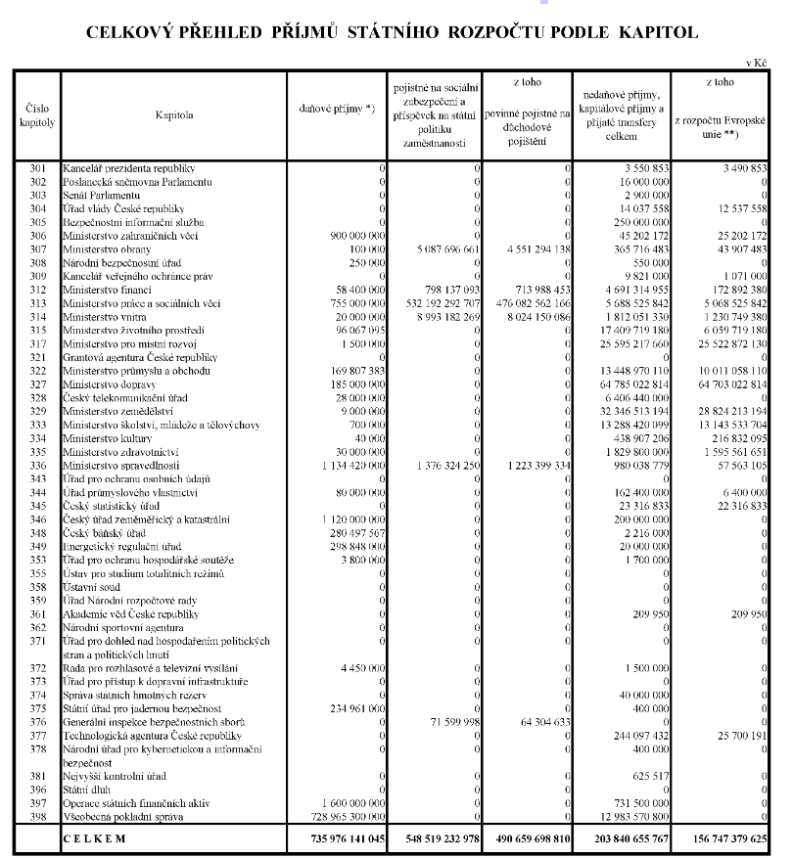
Zdroj: MF ČR

Slide 22
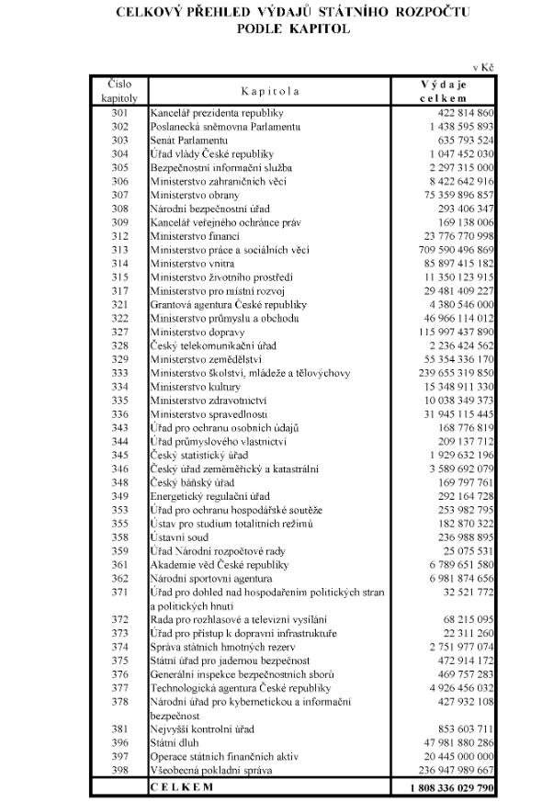
Zdroj: MF ČR

Slide 23
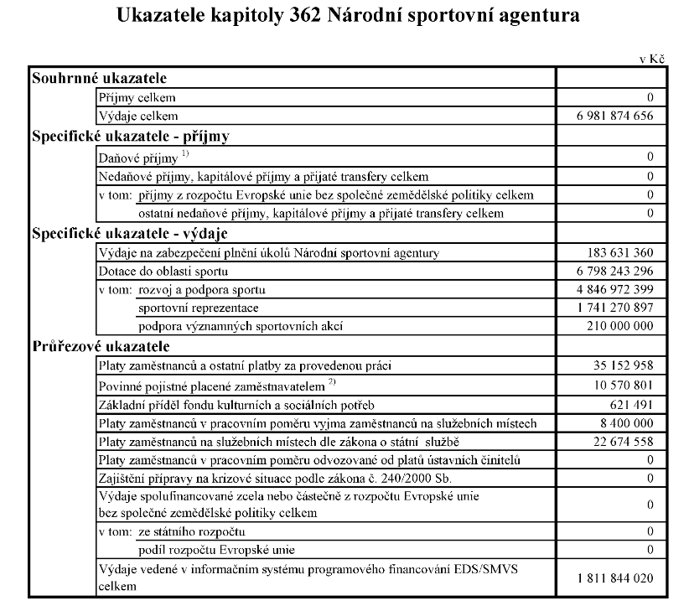
Zdroj: MF ČR

Slide 24
Podpora činnosti v rámci sportu
V rámci kapitoly 333 MŠMT
Rozpočet na rok 2020 ve výši 7,2 mld.
- Podpora na sportovní reprezentace – 1,9 mld., ukončení investiční činnosti v rámci Výstavby sportovních center, přesun agendy na NSA, podpora sportovně-talentované mládeže, podpora studentů – reprezentantů
- Všeobecná sportovní činnost – 5,2 mld., podpora materiálně technické základy sportu (obce, TJ, SK), podpora sportovních klubů a tělovýchovných jednot „MŮJ KLUB“, projekt „Hodiny pohybu navíc v rámci zájmového vzdělávání“ – 1.-3. třídy ZŠ, projekt „Sportuj ve škole“

Slide 25
Otázka: Které z následujících příjmů představují daňové příjmy rozpočtové soustavy ČR?
Daně z příjmů, zisku a kapitálových výnosů
Dotace od zahraničních vlád
Poplatek lázeňský a rekreační
Spotřební daně
Pokuty, penále
Příjmy z prodeje zboží a služeb
Dobrovolné transfery
Příspěvky na sociální zabezpečení
Poplatek za psa
cla

Slide 26
Otázka: Mezi daňové příjmy rozpočtu ČR řadíme?
Daně z příjmů, zisku a kapitálových výnosů
Dotace od zahraničních vlád
Poplatek lázeňský a rekreační
Spotřební daně
Pokuty, penále
Příjmy z prodeje zboží a služeb
Dobrovolné transfery
Příspěvky na sociální zabezpečení
Poplatek za psa
cla

Slide 27
Legislativní proces v ČR
Proces návrhu, projednávání a schvalování zákonů ze strany vlády, Parlamentu a Prezidenta
Na začátku vypracovává návrh zákona o SR Ministerstvo financí s požadavky jednotlivých ministrů
Konec v podobě vyhlášení ve Sbírce zákonů
Upraven v Ústavě a zákonech o Jednacích řádech obou komor Parlamentu
Státní rozpočet jako Zákon o státním rozpočtu (schvalován pouze PS)

Slide 28
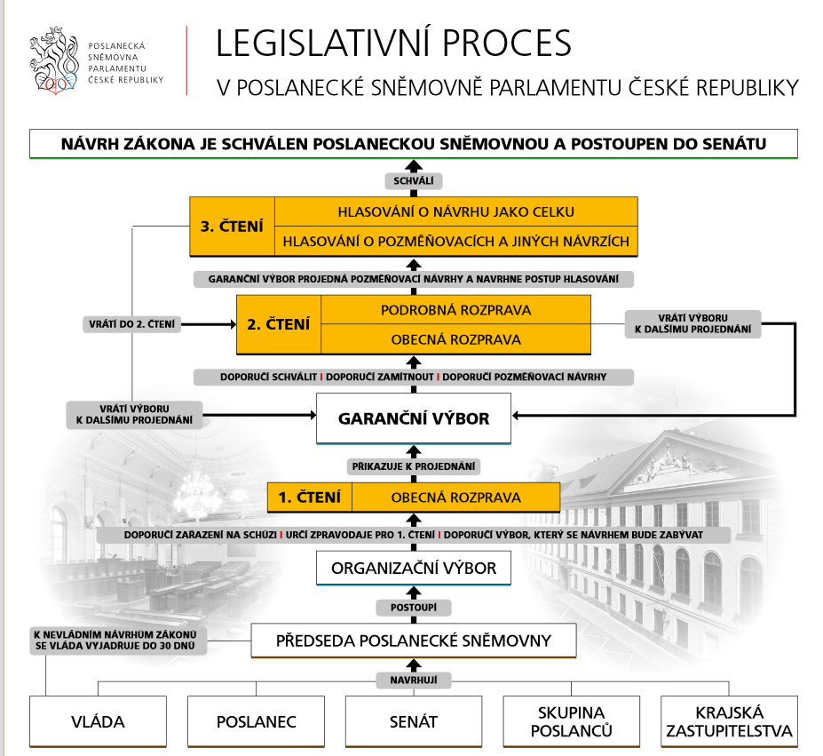
Zdroj: psp.cz

Slide 29
3. Čtení – hlasování o pozměňovacích návrzích
2. Čtení – podrobná rozprava o pozměňovacích návrzích, návrhy RV PS + ostatních výborů
1. Čtení – příjmy a výdaje jako celek
Legislativní proces státního rozpočtu
Zdroj: psp.cz

Slide 30
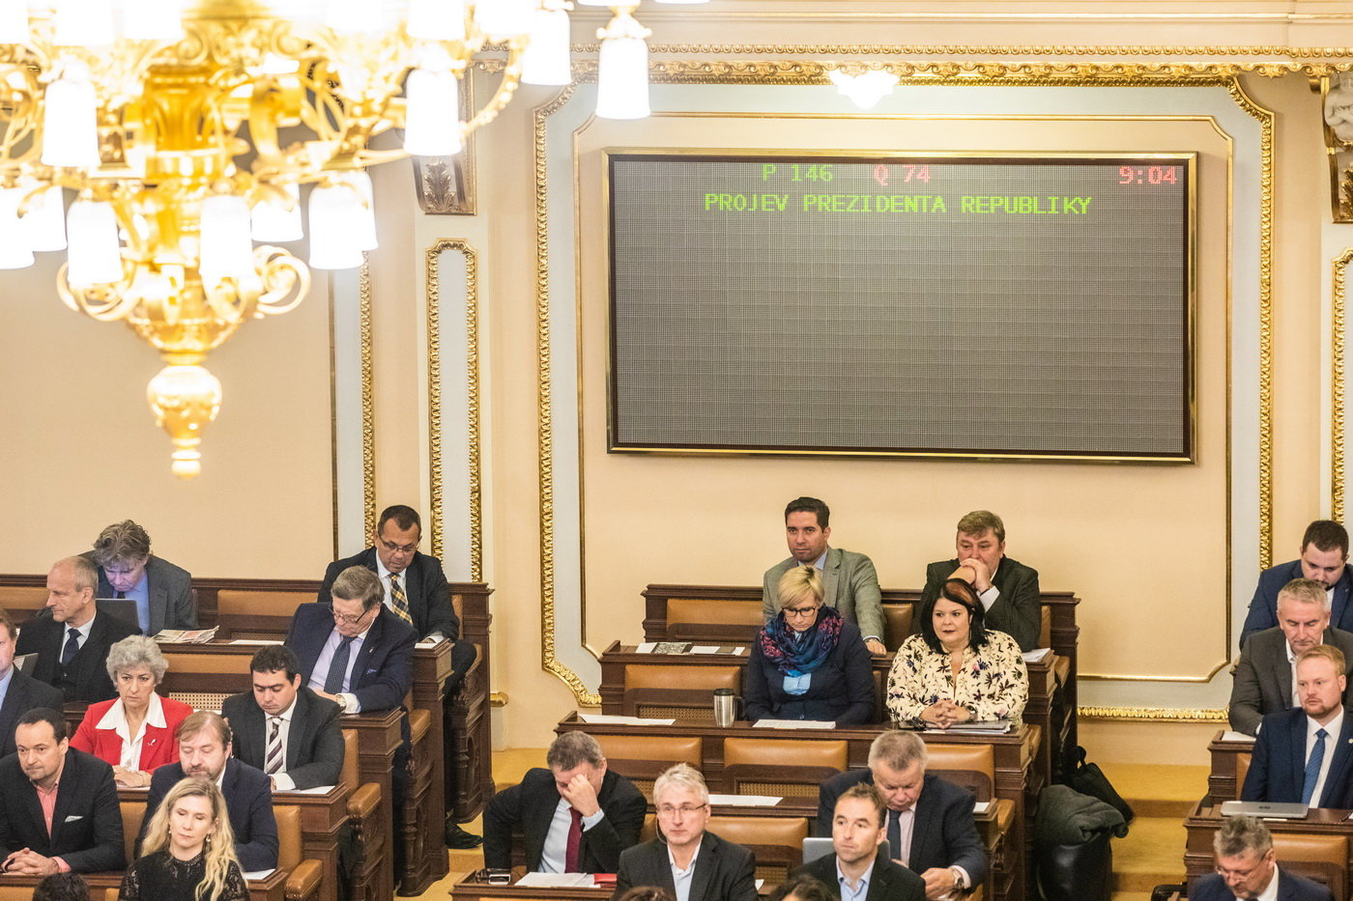
Porcování medvěda v ČR
Plán sestavuje rozpočtový výbor PS na základě „podnětů veřejnosti“
Komplexní pozměňovací návrh rozpočtového výboru PS s cílem rozdělit část rozpočtu na veřejně prospěšné projekty
Vliv kuloárních a lobistických jednání
Návrh předložen jako jeden celek – problém systematičnosti a kontroly, kdo co prosadil
Žadatelé, co mají mezi známými i „svého poslance“ jsou ve výhodě
Nesystémovost, netransparentnost, podpora soukromých zájmů
Největší změny rozpočtu byly v letech 2002 – 2009, kdy „protekly“
miliardy korun na podporu veřejných projektů
V současné době se porcuje medvěd již na Vládě v rámci požadavků
jednotlivých ministrů

Slide 31
Porcování medvěda v ČR – vývoj v letech
2002: 1 505 488 000 Kč
2003: 7 417 175 000 Kč
2004: 13 428 207 000 Kč
2005: 7 392 765 000 Kč
2006: 8 264 740 000 Kč
2007: 14 776 531 000 Kč
2008: 3 491 667 000 Kč
2009: 2 148 283 000 Kč
2010: 0 Kč
2011: 0 Kč
* Po roce 2011 oficiálně neprobíhá porcování medvěda, avšak poslanci de facto vytvořili novou verzi dělení rozpočtů, například v roce 2015 poslanci přesouvali cca 44 mld. Kč v rámci jednání o SR

Slide 32
Zdroj: Ústecký deník, 2008

Slide 33
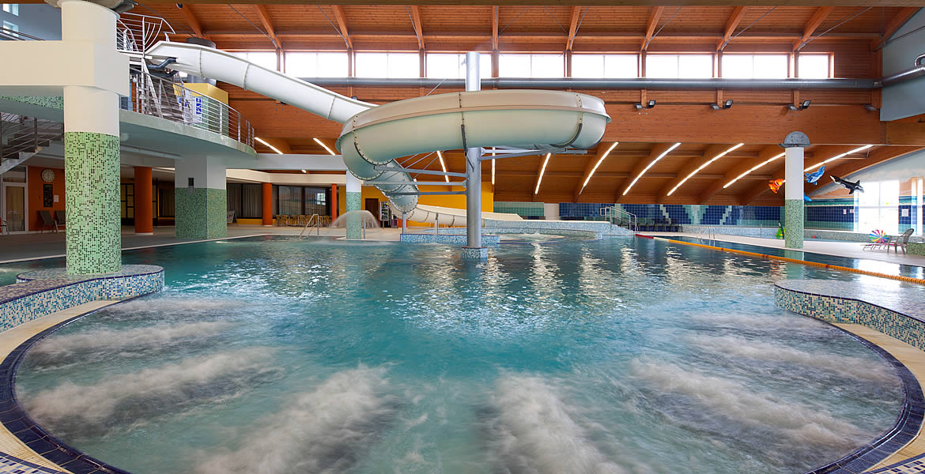
Porcování medvěda v ČR - příklady
Poslanec Michal Kraus (ČSSD) – dotace pro sportovní klub v Živanicích, kde hraje jeho syn nebo aquapark v Kravařích
Poslanec Ladislav Šustr (KDU- ČSL) – podpora TJ Orel
Centrum zdraví v Prostějově – s cílem být neziskovou org., avšak stalo se soukromou klinikou jednoho podnikatele
Golfový areál v Dříteči
Sportovní hala na Praze 11 – 23 milionů Kč, 2009, MF po mediálním tlaku nakonec formálně vyřadilo žádost o dotaci
Vojtěch Adam (KSČM) – Automotodrom Brno, a. s. – 20 mil. Kč
Kontrola NKÚ: jenom čtvrtina dotací byla přidělena hospodářsky a strukturálně postiženým regionům

Slide 34
Veřejné finance v mezinárodním kontextu
Peněžní vztahy, které vznikají při získávání, rozdělování nebo přerozdělování a užití financí mezinárodními organizacemi a nadnárodními uskupeními mající původ v národních veřejných financích.
Nákup statků a služeb na mezinárodních a národních trzích
Transferové platby
Subjekty: mezinárodní integrační uskupení, mezinárodní světového nebo lokálního charakteru, zahraniční agentury, mezinárodní neziskové organizace nestátního charakteru
Nástroj: mezinárodní veřejný rozpočet

Slide 35
Veřejné výdaje
Finanční prostředky vynaložené vládou na poskytování veřejných statků
Vládní výdaje běžných a kapitálových statků a služeb
Transferové výdaje
Funkce:
Alokační – velikost a struktura veřejných výdajů
Redistribuční – eliminace sociálních a důchodových nerovností
Stabilizační – dosažení plné zaměstnanosti a ekonomický růst

Slide 36
Veřejné výdaje – příčiny růstu
Demografické vlivy
Geografické faktory
Urbanistické faktory – převažující městský způsob života
Technologické faktory
Inflace
Změna preferencí
Sociální faktory – sociální stát

Slide 37
Veřejné výdaje dle funkce jako % z HDP v EU (2020)

Slide 38
Vývoj celkových veřejných výdajů, EU, % z HDP

Slide 40
Veřejné výdaje v EU - komparace
https://ec.europa.eu/eurostat/statistics-explained/index.php/Government_expenditure_by_function

